Slide 1


Sistema Web de Gestión de Componentes de Laboratorio
Rojas Cervantes Octavio
Trujano Ramos Arturo
Davila Maya Azarel Jahdai

Slide 2
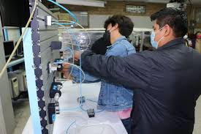
Justificación y objetivo
Para los estudiantes, la gestión eficiente del tiempo es fundamental; la pérdida de unos pocos minutos puede afectar significativamente el desarrollo y conclusión de una práctica. Aunque la digitalización ha optimizado procesos en áreas como bibliotecas y otros centros de investigación, la Escuela Superior de Ingeniería Mecánica y Eléctrica (ESIME) Unidad Culhuacán aún requiere modernizar la administración de sus laboratorios.
Implementar un sistema digital para el préstamo de componentes no solo reduciría los tiempos de espera de los alumnos, sino que también dotaría a los encargados de una herramienta precisa para el control de inventario, permitiéndoles conocer en tiempo real las unidades disponibles, el material faltante y el equipo que se encuentra fuera de servicio.

Slide 3


Instalación
Instalación de SQL Server
Descargar Microsoft SQL Server.
Ejecutar el instalador.
Instalar el motor de base de datos.
Configurar autenticación de Windows.
Verificar que el servicio SQL Server esté activo.
Instalación de SQL Server Management Studio (SSMS)
Descargar SQL Server Management Studio.
Ejecutar el instalador.
Instalar normalmente.
Conectarse al servidor local utilizando: localhost

Slide 4

Requisitos de sistema (Hardware)
Equipo Cliente
El usuario deberá contar con un equipo con las siguientes características mínimas:
Procesador Intel Core i3 o superior.
Memoria RAM mínima de 4 GB.
Monitor con resolución mínima de 1366x768.
Conexión a internet o red local.
Equipo Servidor
Para el correcto funcionamiento del sistema web y la base de datos se recomienda:
Procesador Intel Core i5 o superior.
Memoria RAM mínima de 8 GB.
Unidad SSD para mejorar el rendimiento.
Espacio disponible mínimo de 20 GB.
Tarjeta de red Ethernet o Wi-Fi.

Slide 5

Requisitos de sistema (Software)
Sistema Operativo
Windows 10 o Windows 11 de 64 bits.
Herramientas de Desarrollo
SQL Server 2025 Developer Edition.
SQL Server Management Studio (SSMS).
XAMPP Control Panel.
PHP 8.2.
Apache Web Server.
Navegador web Google Chrome, Microsoft Edge o Mozilla Firefox.
Tecnologías Utilizadas
Frontend
HTML5
CSS3
JavaScript
Backend
PHP
Base de Datos
SQL Server 2025

Slide 6

Requisitos de Red
Puerto 80 habilitado para Apache.
Conectividad local para acceso a la base de datos SQL Server.
Permisos de lectura y escritura en el servidor web.

Slide 7

Requisitos Funcionales
El sistema deberá permitir:
Inicio de sesión de usuarios.
Gestión de componentes de laboratorio.
Registro de préstamos.
Registro de devoluciones.
Consulta de inventario.
Administración de usuarios.
Consulta de historial de préstamos y mantenimientos.

Slide 8

Requisitos No Funcionales
El sistema deberá ser fácil de usar.
La interfaz deberá ser intuitiva.
El sistema deberá responder en menos de 3 segundos.
La información deberá almacenarse de forma segura.
El sistema deberá mantener la integridad de los datos.
El sistema deberá ser compatible con navegadores modernos.

Slide 9
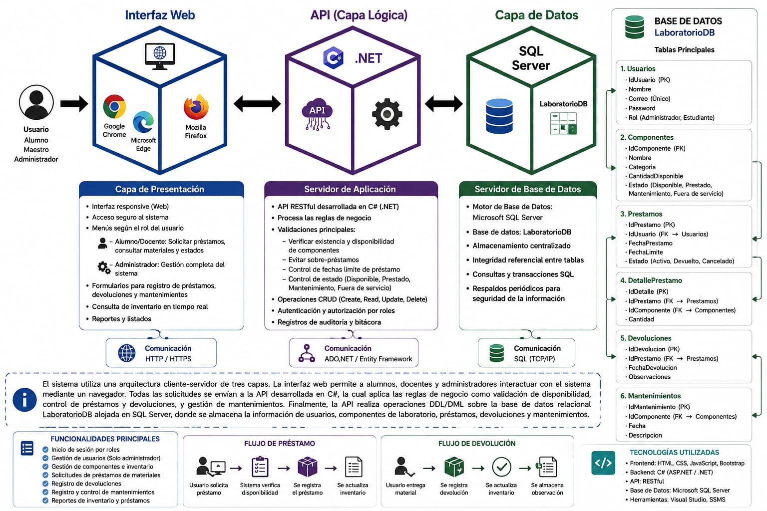

Slide 10
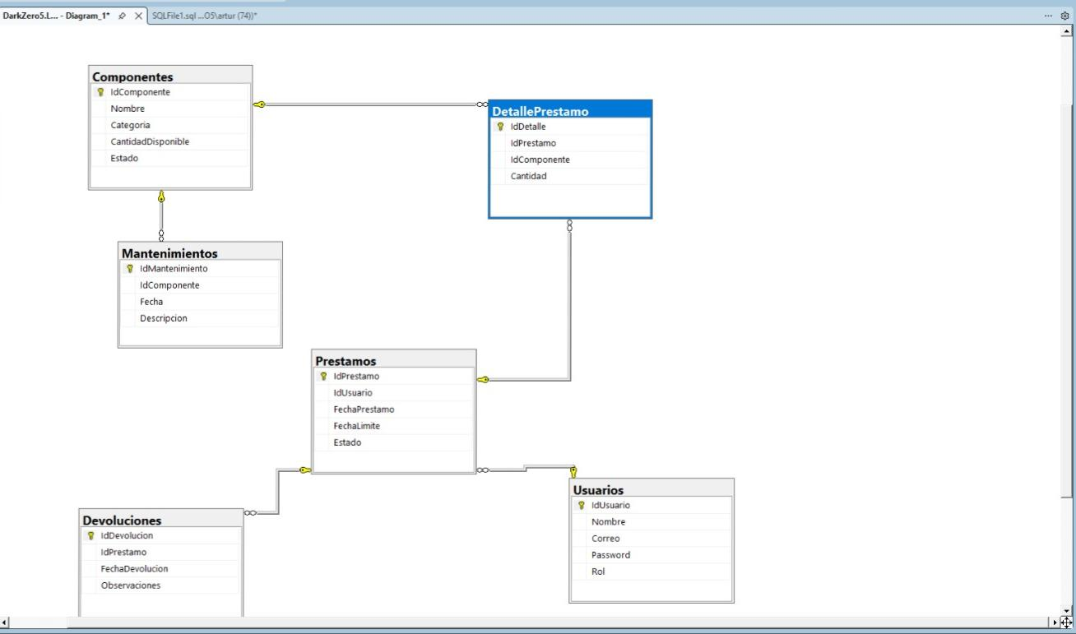

Slide 11
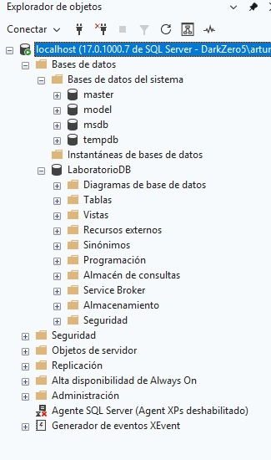
Creación de la Base de Datos
Abrir SQL Server Management Studio.
Crear una nueva base de datos llamada: LaboratorioDB
Ejecutar el script SQL del proyecto.
Verificar la creación de:
Tablas
Relaciones
Registros

Slide 12
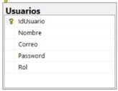
Tabla Usuarios
Campo | Tipo de Dato | Llave /Regla | Descripción
IdUsuario | INT | PK (Identity 1,1) | Identificador único del usuario (Autoincrementa)
Nombre | VARCHAR(100) | NOT NULL | Nombre completo del usuario
Correo | VARCHAR(100) | UNIQUE | Correo electrónico, usado para iniciar sesión. No se puede repetir
Password | VARCHAR(100) | NULL | Contraseña de acceso
Rol | VARCHAR(20) | NULL | Define los permisos del usuario ('Administrador', 'Estudiante').

Slide 13
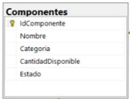
Tabla Componentes
Campo | Tipo de Dato | Llave/Regla | Descripción
IdComponente | INT | PK (Identity 1,1) | Identificador único del componente (Autoincrementa)
Nombre | VARCHAR(100) | NOT NULL | Nombre del material
Categoria | VARCHAR(50) | NULL | Categoría del material
CantidadDisponible | INT | NULL | Número de unidades en existencia para préstamo.
Estado | VARCHAR(20) | NULL | Condición

Slide 14
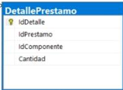
Tabla DetallePrestamo
Campo | Tipo de Dato | Llave/Regla | Descripción
IdDetalle | INT | PK (Identity 1,1) | Identificador único de la partida o fila (Autoincremental).
IdPrestamo | INT | FK | Llave foránea conectada a Prestamos(IdPrestamo)
IdComponente | INT | FK | Llave foránea conectada a Componentes(IdComponente)
Cantidad | INT | NULL | Número de piezas prestadas

Slide 15
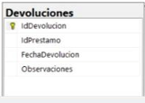
Tabla Devoluciones
Campo | Tipo de Dato | Llave/Regla | Descripción
IdDevolucion | INT | PK (Identity 1,1) | Folio único del registro de devolución (Autoincrementa)
IdPrestamo | INT | FK | Llave foránea conectada a Prestamos(IdPrestamo)
FechaDevolucion | DATE | NULL | Fecha exacta en la que el usuario entregó el equipo.
Observaciones | VARCHAR(200) | NULL | Notas adicionales

Slide 16
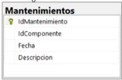
Tabla Mantenimiento
Campo | Tipo de Dato | Llave/Regla | Descripción
IdMantenimiento | INT | PK (Identity 1,1) | Folio único del registro de servicio (Autoincrementa)
IdComponente | INT | FK | Llave foránea conectada a Componentes(IdComponente)
Fecha | DATE | NULL | Día en el que se realizó el mantenimiento o diagnóstico.
Descripción | VARCHAR(200) | NULL | Detalle técnico de la reparación realizada

Slide 17
GitHub
https://github.com/mxvengance-debug/sistema-gestion-laboratorio

